Slide 1
Что такое психология?
Выполнил ст. гр. Ирспк-221 Орлова Светлана

Slide 2

Понятие психологии
Психология — это наука о закономерностях психической жизнедеятельности человека или групп людей, а также все способы исследования внутренних психических процессов, которые потом можно будет применить в практической работе. Внутри науки изучается мир субъективных (душевных, ментальных) явлений и состояний, которые осознаются или не осознаются личностью.

Slide 3
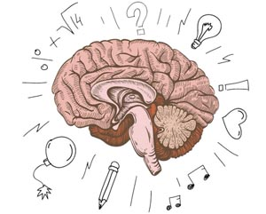
Главный объект изучения психологии — это психика человека – его внутренний мир, который виден в эмоциональных состояниях, установках, целях, суждениях, мотивации, темпераменте, мышлении, ощущениях, навыках поведения, адаптации и деятельности.
Психику и психологию человека невозможно познать без знания о его биологическом и социальном устройстве.
Поэтому изучение науки предполагает знакомство с биологией, физиологией высшей нервной деятельности, философии, педагогики, истории общества.

Slide 4

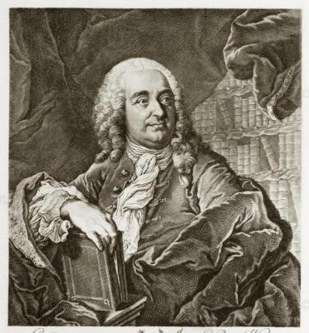
История появления науки
В переводе с древнегреческого «психология» - «слово о душе».
Такое название она получила благодаря греческой мифологии, где богиня Психея считалась символом души.
У истоков психологической науки стояли Аристотель, Платон, но первые упоминания об отдельной психологической дисциплине появились только в XVIII веке в работах немецкого ученого-энциклопедиста Христиана Вольфа.
До XXI века психологическая наука претерпела несколько трансформаций, которые происходили в зависимости от смены главного объекта изучения.

Slide 5
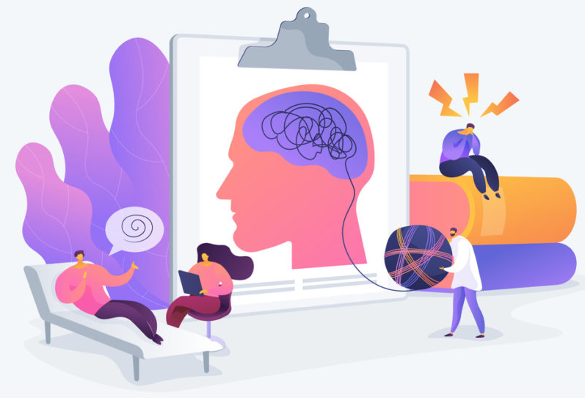
Виды психологии
Традиционно все виды психологии делят на две большие группы:
1. Академическая
Это наука ради науки. Она изучает психические проявления, характерные для людей (или животных), выводит обобщенные зависимости между событиями или явлениями во всех сферах психической жизни.
Ее цель – разрабатывать теорию, выявлять закономерности индивидуальной и групповой психики людей, изучать отдельные психологические феномены.

Slide 6

Виды психологии
2. Прикладная (практическая)
Это наука, нацеленная на получение конкретного результата. Она исследует способы, которые помогают использовать научные знания к повседневной жизни или в профессии.
Ее цель – разработать конкретные рекомендации по совершенствованию психической жизни, а также получить ту самую обратную связь, что дает возможность проверить правдоподобность (или неправдоподобность) научных теорий.

Slide 7

Методы психологии
Все методы психологии можно объединить в две группы:
1. Эмпирические.
Основаны на сборе, фиксации, интерпретации фактов.
Используют методы математической статистики, которые позволяют работать с большими объемами данных, строить закономерности.
2. Экспериментальные.
Основаны на моделировании ситуаций взаимодействия личности и окружения, где можно было бы наблюдать необходимые психологические реакции. Это так называемые социальные эксперименты.

Slide 8
Методы исследования
Главный объект психологического исследования - психология человека, поэтому наука используют те же методы исследования, которые можно применить в обычной жизни:
1. Наблюдение – описательный метод, который заключается в целенаправленном восприятии и описании человека.
2. Эксперимент – специально проведенный психологический опыт, который помогает получить новые знания об испытуемом.
3. Самонаблюдение – целенаправленное и осмысленное наблюдение за своими эмоциями, реакциями, желаниями, мотивами, которое не должно перерастать в самокопание.
4. Собеседование – устная или письменная беседа, которая помогает уточнить и обозначить круг проблем, недоступных для наблюдения.
5. Опрос – кратковременное письменное или устное испытание с заранее сформулированными вопросами, которое помогает оценить и выявить индивидуально-психологические отличия, навыки, способности.
6. Тестирование – изучение, выявление, оценка определенных психологических качеств после прохождения специально подготовленных тестов.
7. Биографическое исследование – способ, при котором изучается, диагностируется, корректируется, прогнозируется жизненный путь человека.

Slide 9

Вывод
Мы часто не замечаем влияние психологии на нашу жизнь, хотя и используем её методы. Например, наблюдение за другими, воспитание детей, способы влияния на коллег.
Если углубить свои познания в этой области науки, то можно значительно улучшить самочувствие и отношения с другими людьми.

